Slide 1

承辦人及審稿人員說明會

Slide 2
電子公文線上簽核系統使用條件：
除以下特殊情形以紙本簽核外，其餘公文一律走線上簽核。
下列公文請以紙本方式簽核及歸檔，說明如下：
  附件為附有實體附件（如原始憑證、須用印之表冊、收據、有價證券、支票、現金、磁片、磁帶、實體物品）；惟表單如能以附件夾帶方式陳核者，得採用線上簽核。
  保存年限為永久之公文。
  公文附件尺寸大，無法掃描之文件者。
  公文實體附件頁數多，超過20（含）頁以上者，例如書籍…等。
  機密等級為「密」等以上之機密文書或其他陳核過程需保密之公文。
  電子交換發文之函稿附件電子檔總和超過2MB，不發文之公文附件電子檔總和超過15MB者。
  本系統無法運作時，急要公文或特殊公文得採紙本簽核；如因特殊事由，經簽核主管同意後，亦得採紙本簽核。

Slide 3
課程內容
承辦人及審稿人員說明會
1.資料夾說明
2.個人資料維護
3.設定代理作業
4.臨時憑證申請及補簽
5.展期申請
6.調案申請
7.電子公布欄刊登及查詢
8.郵寄作業

Slide 4
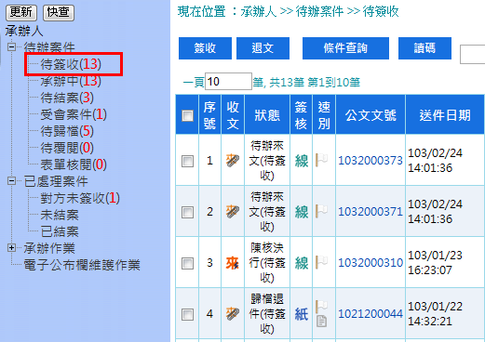
1.資料夾說明
待簽收

Slide 5
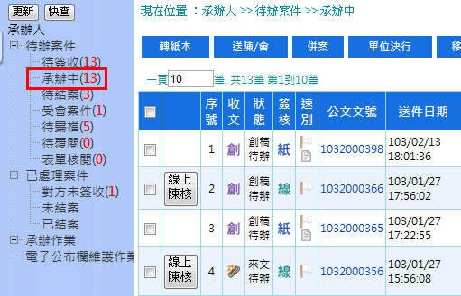
1.資料夾說明
承辦中

Slide 6
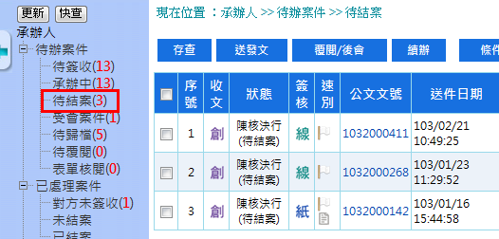
1.資料夾說明
待結案

Slide 7
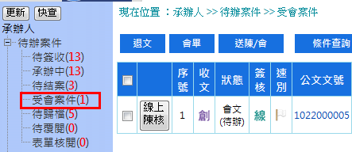
1.資料夾說明
受會案件

Slide 8
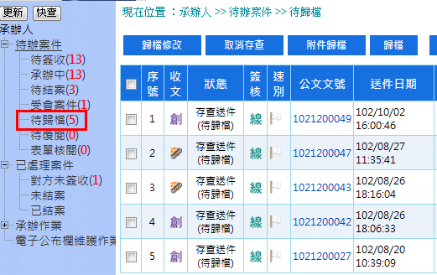
1.資料夾說明
待歸檔

Slide 9
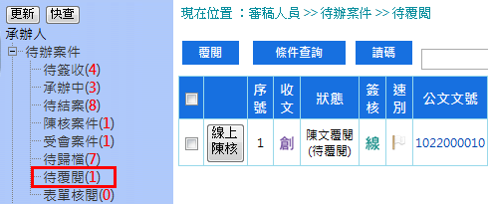
1.資料夾說明
待覆閱

Slide 10
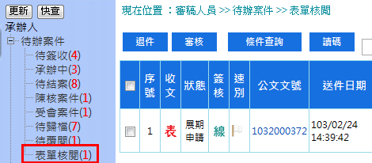
1.資料夾說明
表單核閱

Slide 11
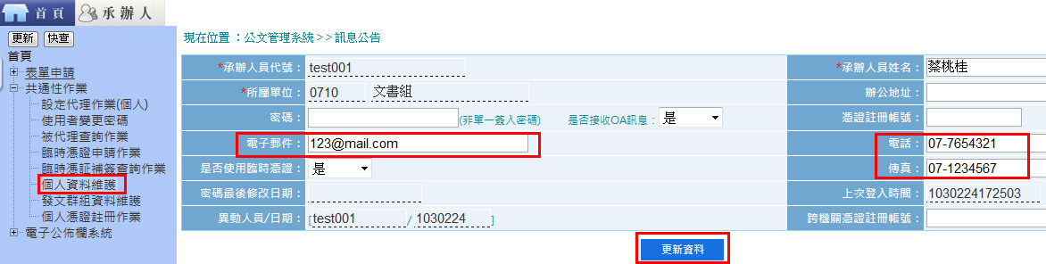
2.個人資料維護
位置：首頁→共通性作業→個人資料維護

Slide 12
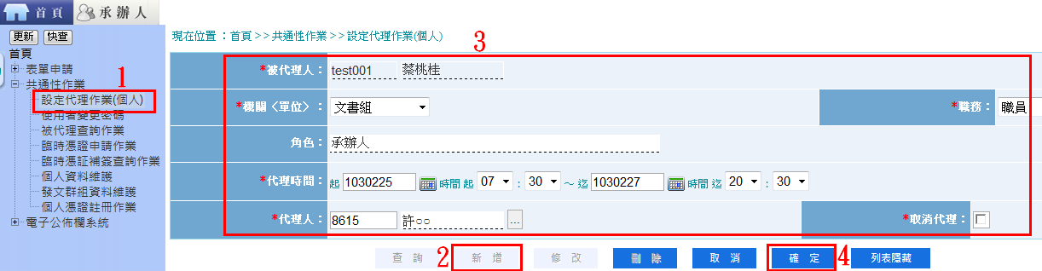
3.設定代理作業
位置：首頁→共通性作業→設定代理作業(個人)

Slide 13
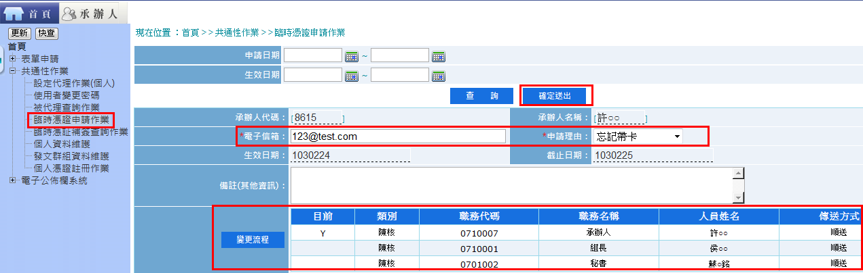
4.臨時憑證申請及補簽
位置：首頁→共通性作業→臨時憑證申請

Slide 14
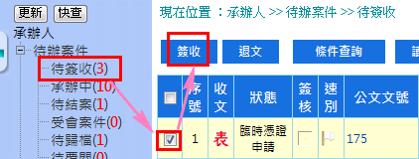
4.臨時憑證申請及補簽
位置：承辦人→待辦案件→待簽收

Slide 15
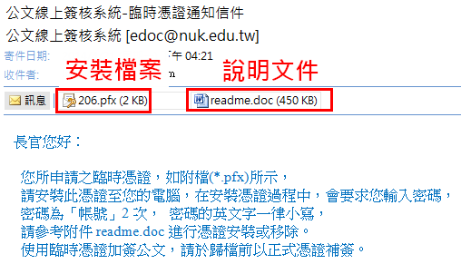
4.臨時憑證申請及補簽
位置：E-MAIL

Slide 16
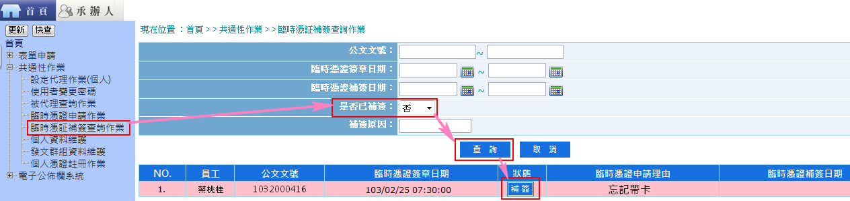
4.臨時憑證申請及補簽
位置：首頁→共通性作業→臨時憑証補簽查詢作業

Slide 17
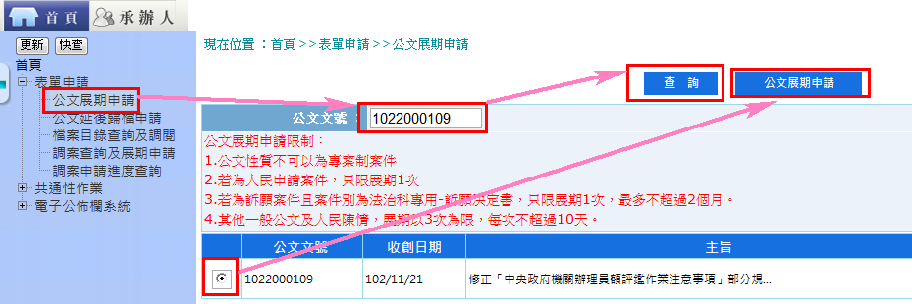
5.展期申請
位置：首頁→表單申請→公文展期申請

Slide 18
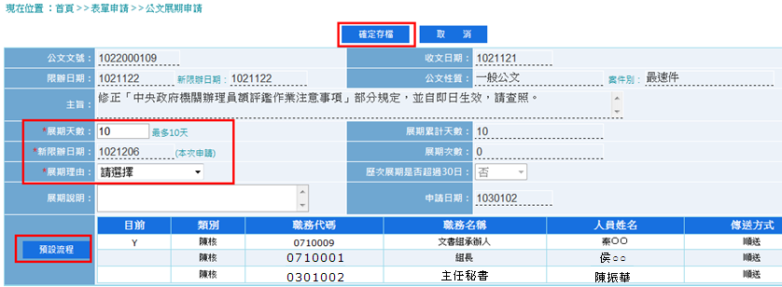
5.展期申請
位置：首頁→表單申請→公文展期申請

Slide 19
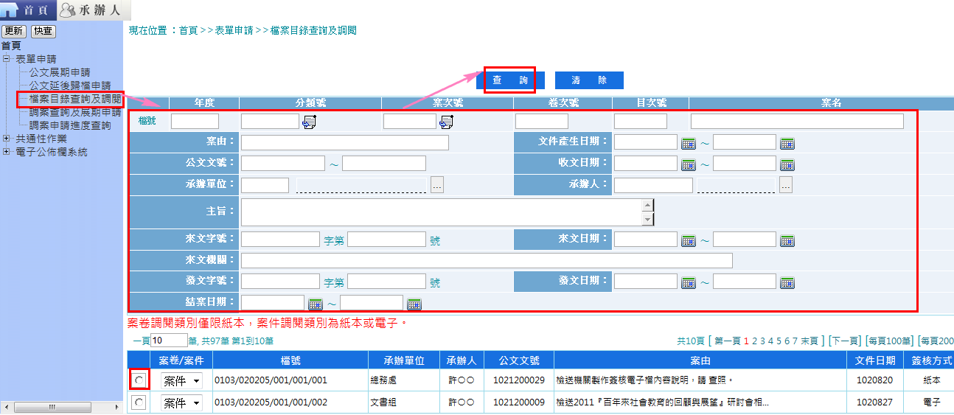
6.調案申請
位置：首頁→表單申請→檔案目錄查詢及調閱

Slide 20
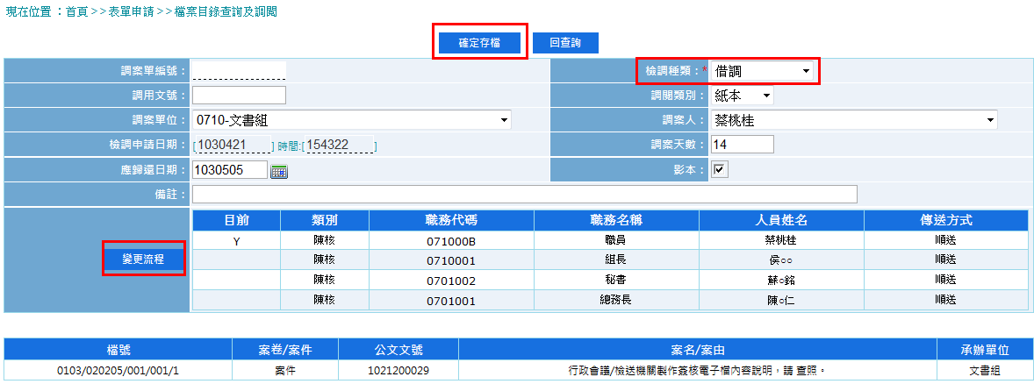
6.調案申請
位置：首頁→表單申請→檔案目錄查詢及調閱

Slide 21
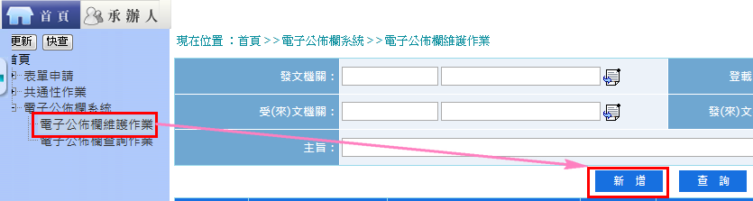
7.電子公布欄刊登及查詢
位置：首頁→電子公佈欄→電子公佈欄維護作業

Slide 22
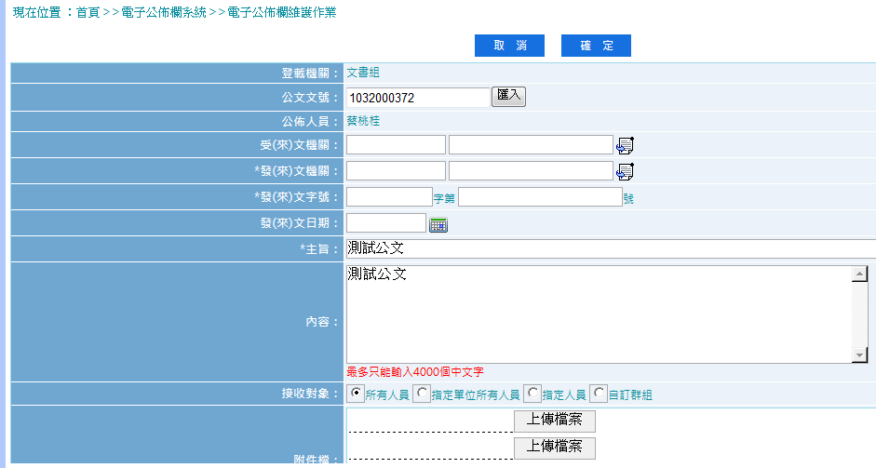
7.電子公布欄刊登及查詢
位置：首頁→電子公佈欄→電子公佈欄維護作業

Slide 23
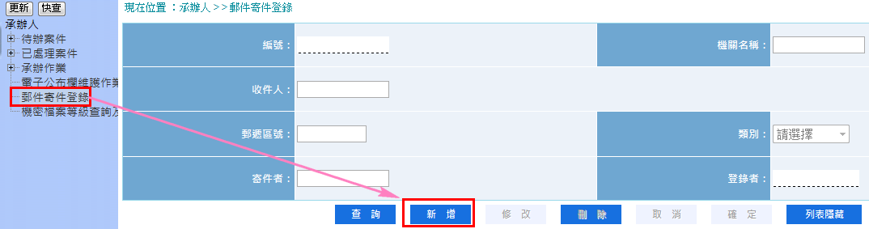
8.郵寄作業
位置：承辦人→郵件寄件登錄

Slide 24
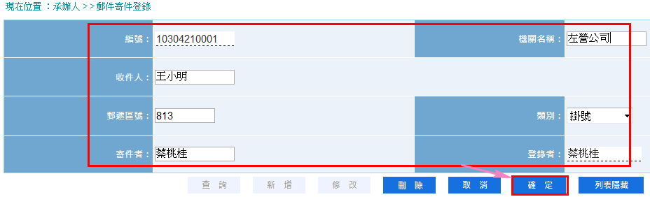
8.郵寄作業
位置：承辦人→郵件寄件登錄

Slide 25
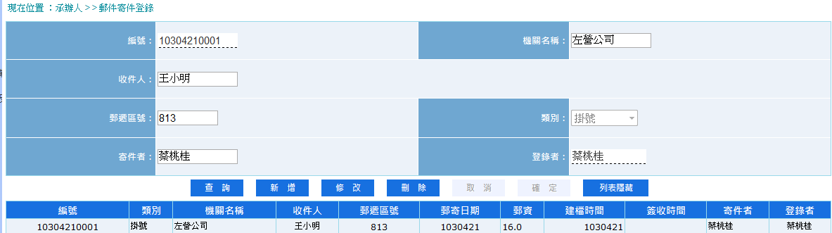
8.郵寄作業
位置：承辦人→郵件寄件登錄

